Slide 1
Використання онлайн-платформ для організації дистанційного навчання

Slide 2
Office 365
Учні, студенти й педагоги відповідних освітніх установ можуть безкоштовно зареєструватися в Office 365 Education, що включає Word, Excel, PowerPoint, OneNote, а тепер ще й Microsoft Teams та додаткові інструменти для навчання.

Slide 3
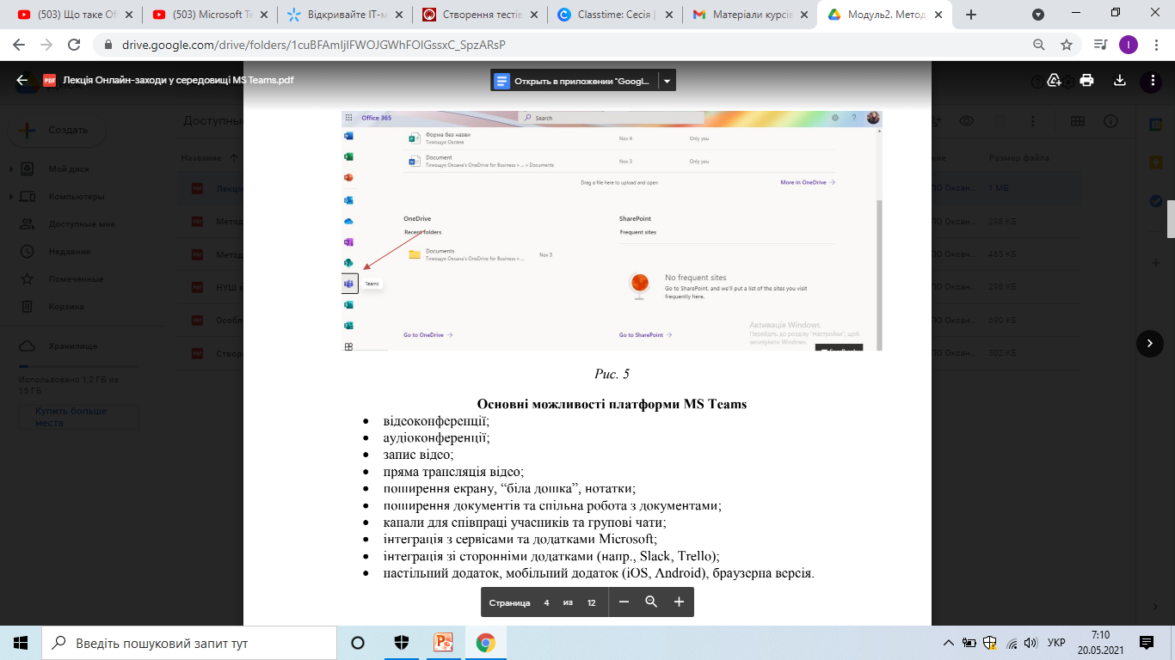

Slide 4
сервіси для проведення відеоконференцій та онлайн-зустрічей

Slide 5
Zoom – це сервіс для проведення відеоконференцій та онлайн-зустрічей. Організувати зустріч може будь-який користувач, що створив обліковий запис. Безкоштовна версія програми дозволяє проводити відеоконференцію тривалістю 40 хвилин, однак на період пандемії сервіс прибрав це обмеження.

Slide 6
Skype – програма, яка дає змогу спілкуватися користувачам з усього світу. Мільйони компаній і окремих користувачів за допомогою Skype безкоштовно здійснюють відео- і голосові виклики, проводять конференції, надсилають миттєві повідомлення та обмінюються файлами з іншими користувачами Skype

Slide 7
Google Meet сервіс для безпечних бізнес-зустрічей, безкоштовний і доступний для всіх.

Slide 8
Створення тестів для онлайн-навчання
Огляд платформ

Slide 9
Google Forms. Одним із найпростіших і найзручніших сервісів є Google Forms. Користуватися ним може будь-хто, однак для цього потрібно відкрити обліковий запис у Gmail. Google Forms використовують самостійно чи як складник платформи Google Classroom
Quizlet – сервіс для розробки цікавих тестів і флеш-карт. Можна обрати такі типи навчання: тест, написання, заучування, картки, правопис, гравітація чи підбір з наданого списку – та завантажити для тестування відповідний матеріал.
Платформа Rebus дає змогу створити цікаві та корисні загадки, логічні ігри, ребуси та інші типи вправ. У відкритому доступі є бібліотека сервісу, наповнена готовими матеріалами, які можна використовувати для навчання.
«МійКлас» – зручна електронна освітня система, яка містить інтерактивні навчальні матеріали за шкільною програмою.

Slide 10
Classtime – онлайн-сервіс, що дає змогу зробити власні завдання різних типів або скористатися базою готових запитань із різних предметів та організувати швидке тестування за допомогою смартфонів. Можна відслідковувати прогрес кожного учня, створювати класи, експортувати Excel і PDF-звіти тощо. https://www.classtime.com/uk/

